Slide 1
Центр культуры и спорта «Геолог»
ведущее учреждение культуры клубного типа муниципального образования город Салехард

Slide 2
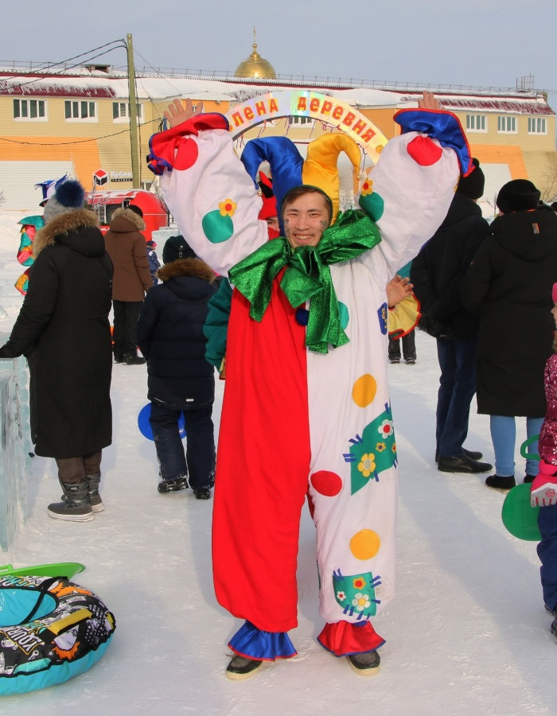
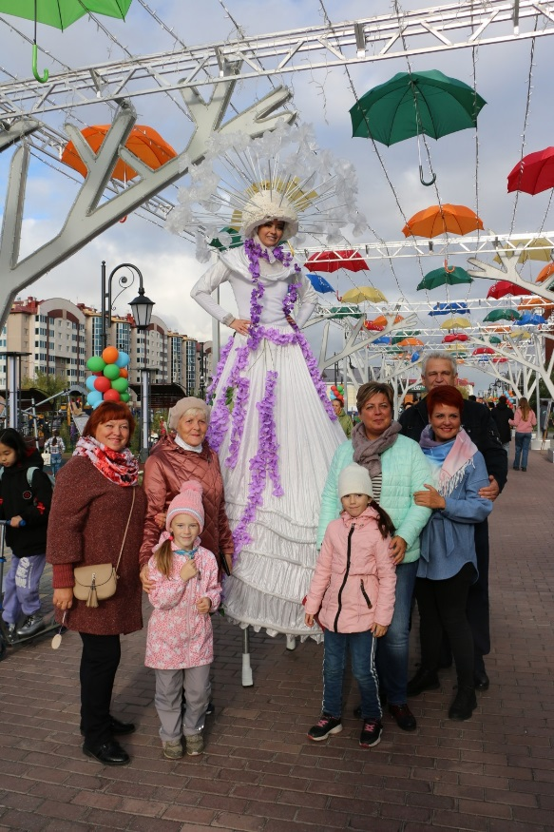
Центр культуры и спорта «Геолог»
предоставляет услуги населению города в сфере культуры, развития физической культуры и спорта, оздоровительной деятельности и организации досуга от развлекательных игровых программ, корпоративных мероприятий до массовых городских гуляний.

Slide 3
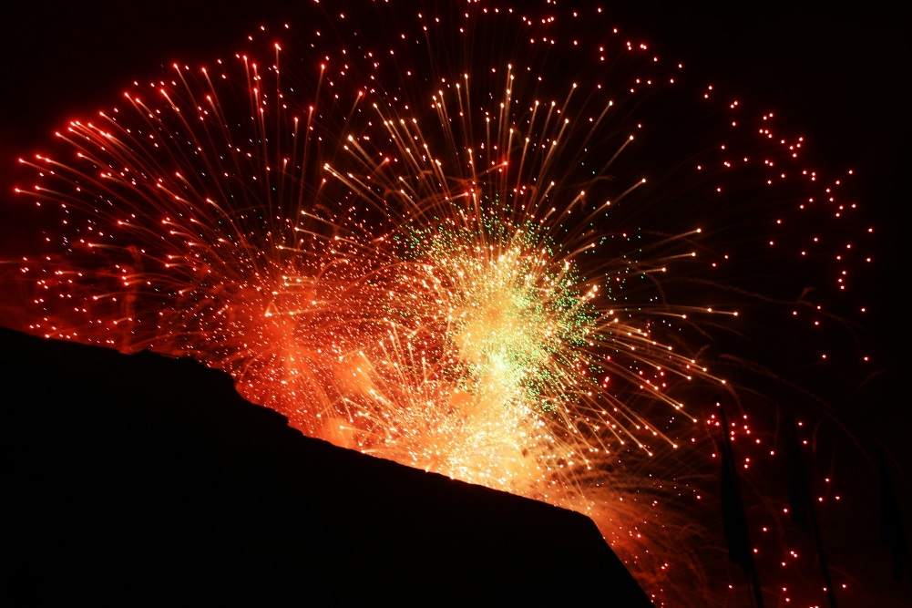
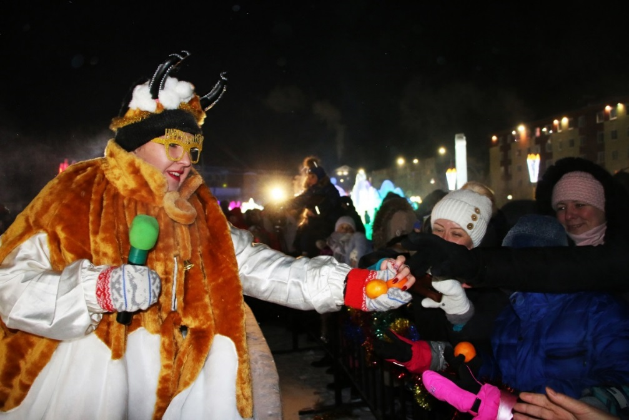
Новогодняя ночь
праздник, который в новогоднюю ночь, собирает на главной городской площади жителей и гостей окружной столицы.
Одна и главных улиц города становится яркой и оживленной.
Атмосферу праздника создают зажигательные песни и танцы, в исполнении артистов Центра «Геолог»!
Под бой курантов, небо северной столицы озаряет праздничный фейерверк!

Slide 4
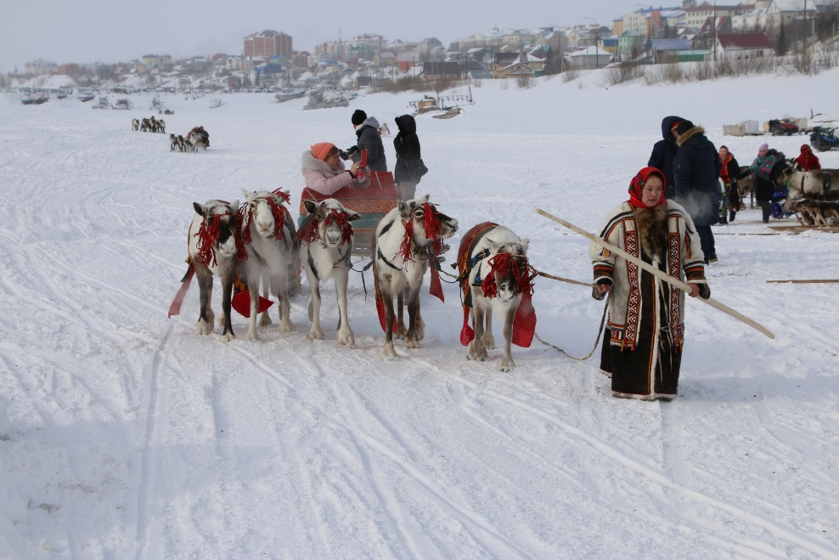
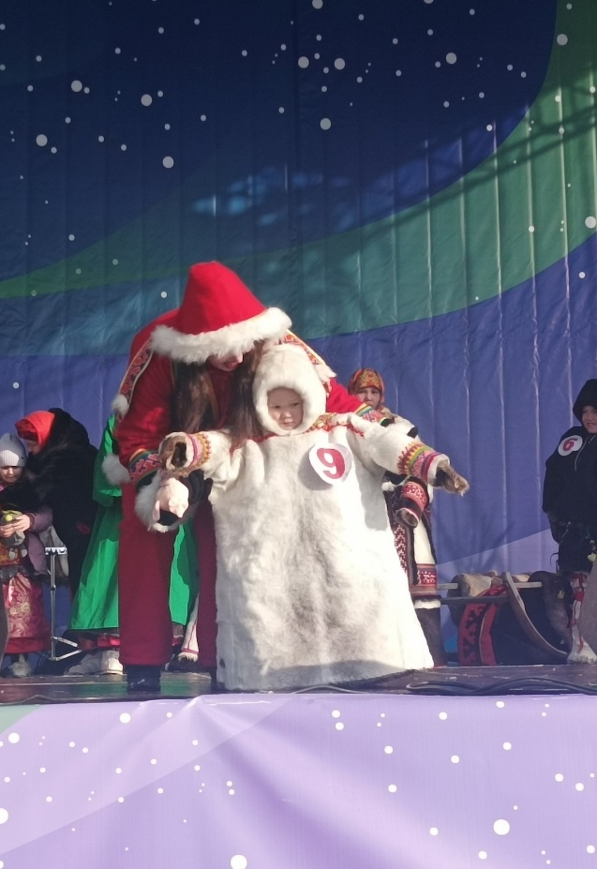
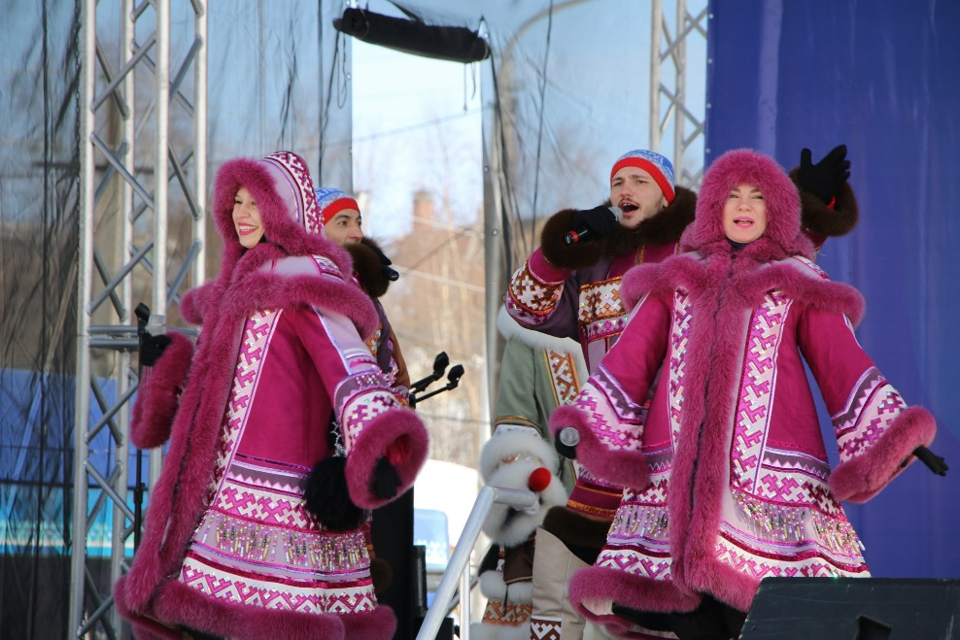
День оленевода
одно из самых красочных событий года, где народы и культуры смешиваются, превращаясь в яркий праздник!
По традиции праздник проходит в марте, на берегу реки Полябта. Он состоит из соревнований по национальным видам спорта, развлекательных мероприятий, концертных номеров с участием артистов окружных и городских учреждений культуры, а также приглашенных гостей.

Slide 5
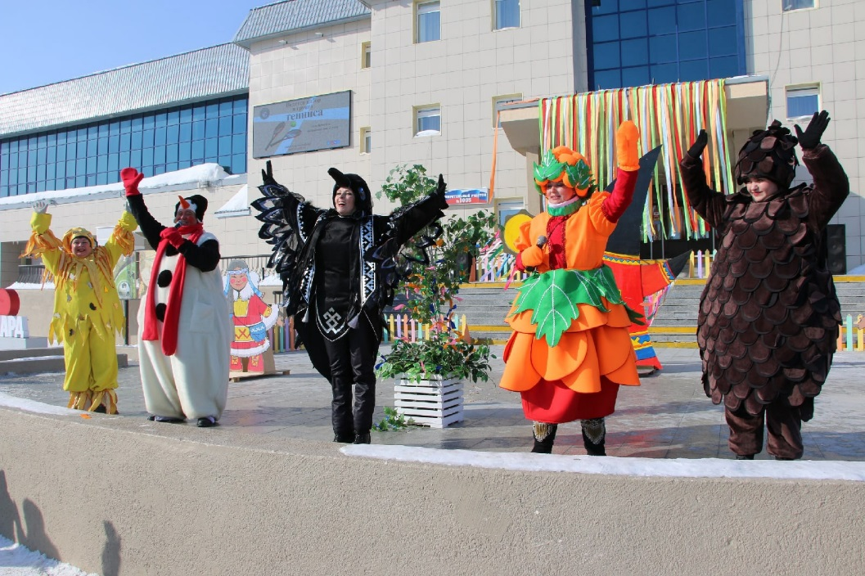
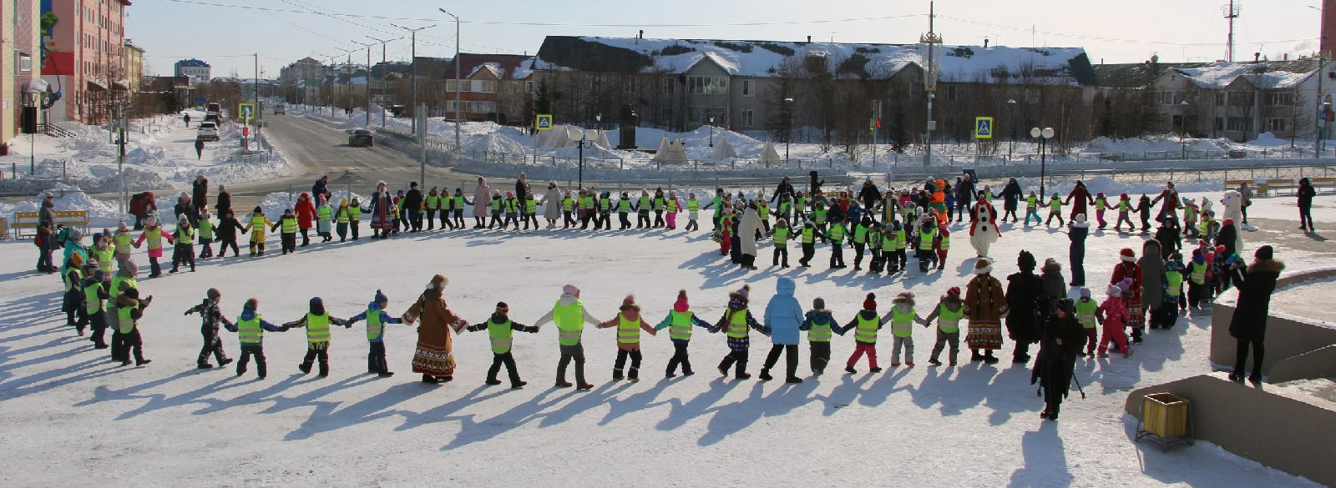
Вороний День
Ежегодно, 8 апреля, встречаем новый год по традициям народов ханты и манси!
Начало года – это весна, время, когда природа пробуждается от криков первой птицы, которая возвращается на север – вороны.
На праздновании гости знакомятся с историей праздника, легендами Севера, узнают различные приметы, принимают участие в конкурсах. И, конечно загадывают желание, повязав яркую ленту или лоскут ткани на березу - «Древо желаний».

Slide 6
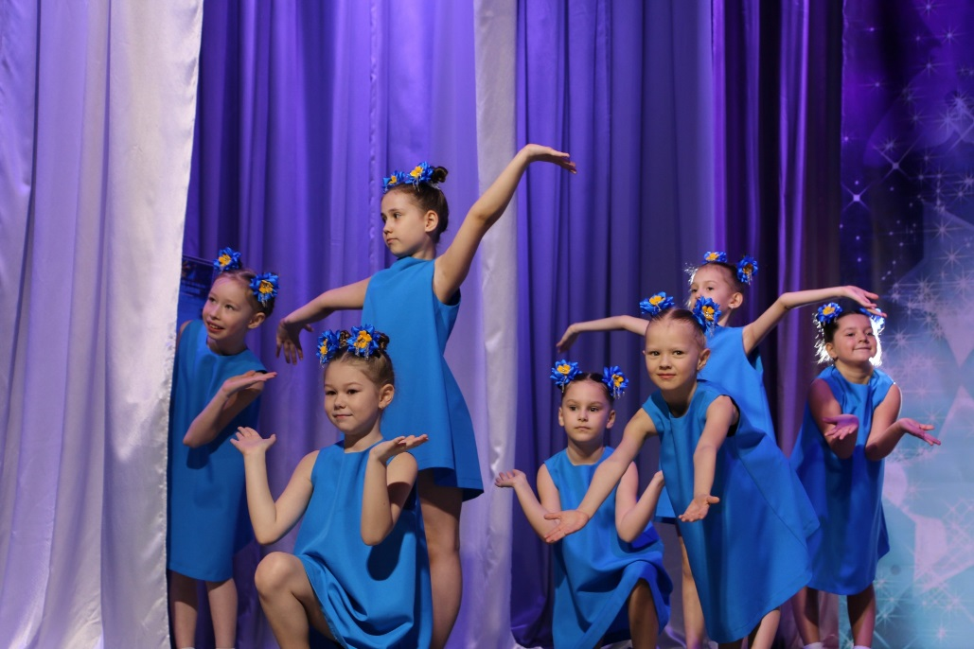
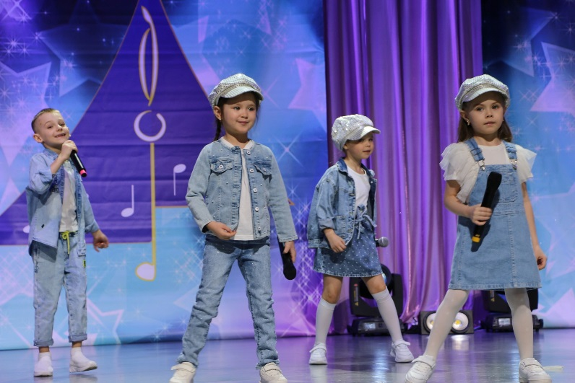
Городской конкурс «Полярная звезда»
это конкурс, направленный на поддержку и развитие эстрадного творчества среди детей, юношества и молодёжи.
Участники фестиваля – это представители учреждений культуры, образовательных организаций и самодеятельные коллективы города.
Самые талантливые, активные и яркие получают звание лауреата, а главным призом становится Гран-При.

Slide 7
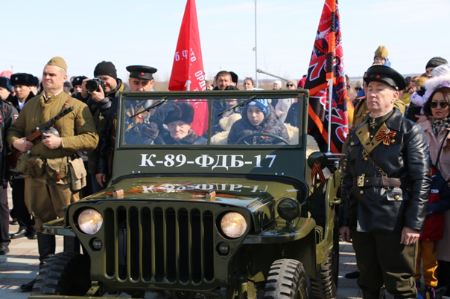
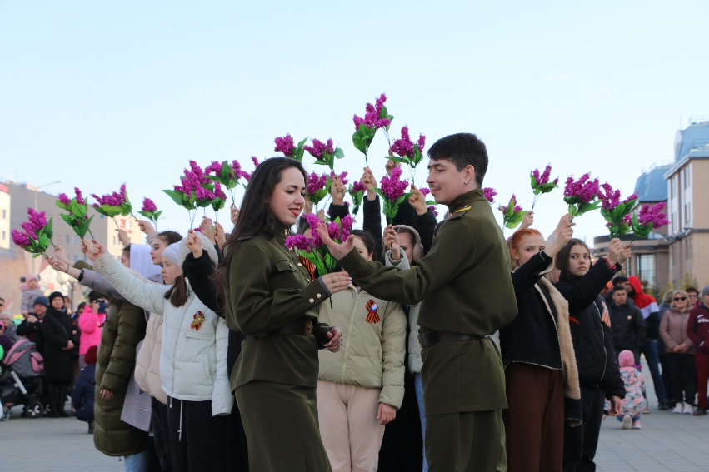
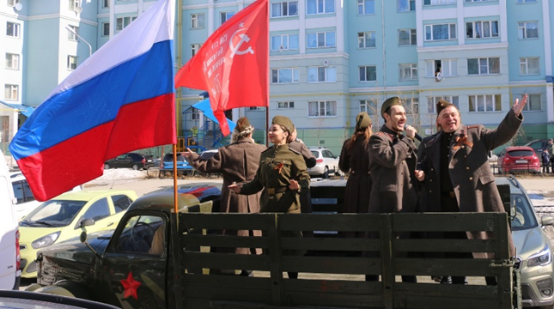
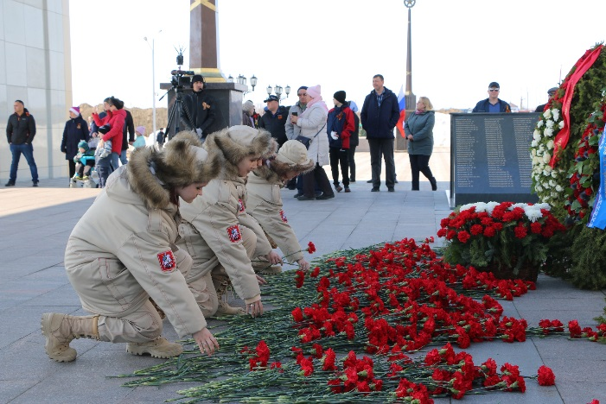
День Победы
В этот день мы вспоминаем и чествуем тех, кто сражался за наше будущее, нашу свободу, нашу жизнь!
Для ветеранов и тружеников тыла Великой Отечественной войны с концертами во дворах выступает «Фронтовая бригада».
По улицам города проходит парад служащих Вооруженных сил со знаменем Победы, во главе с Ветераном Великой Отечественной войны Николаем Тимофеевичем Шакуровым.
А на главной площади города у Центра «Геолог» разворачивается праздничное мероприятие.

Slide 8
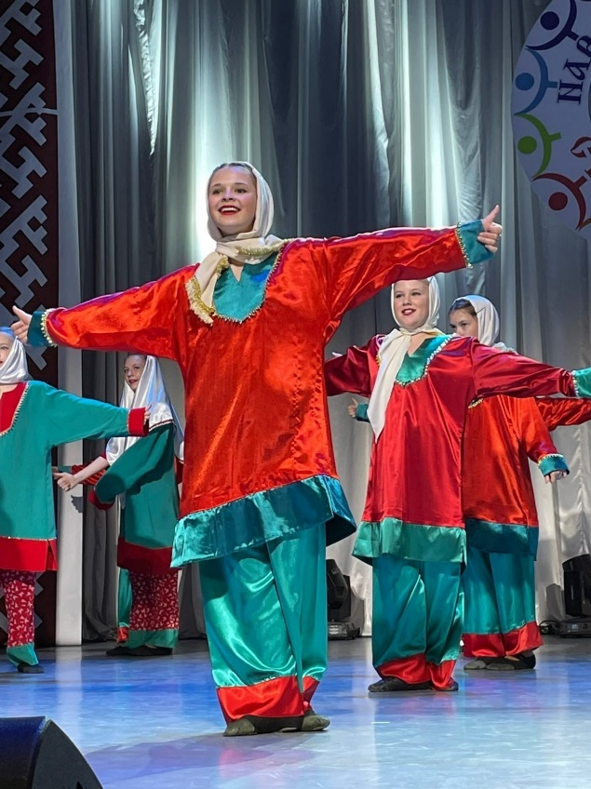
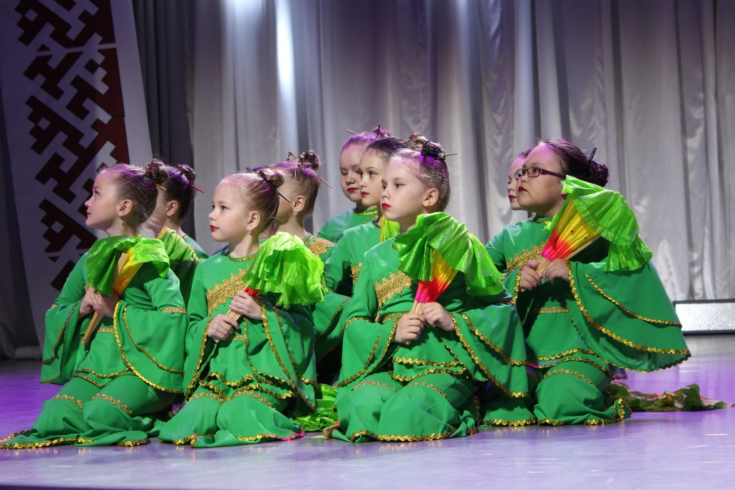
Фестиваль «Народов много - страна одна!»
является свидетельством того, что наша страна богата замечательными талантами, которые бережно сохраняют культурное наследие своего народа.
В фестивале принимают более 200 участников, в возрасте от 7 лет и старше по направлениям вокал и хореография.
Самые яркие номера входят в концертную программу, посвящённую празднованию Дня России.

Slide 9
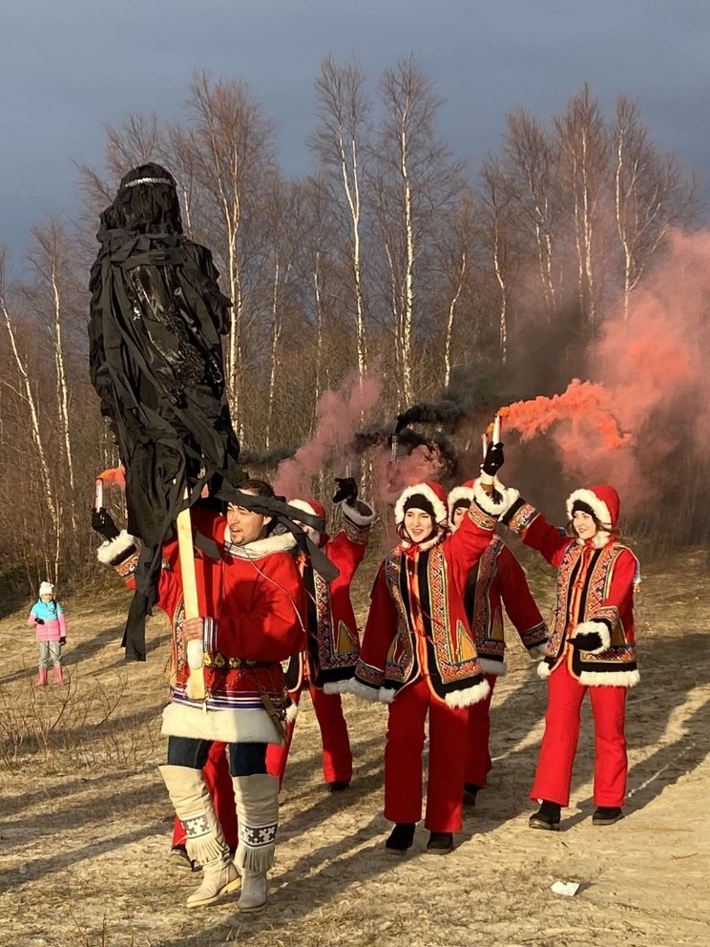
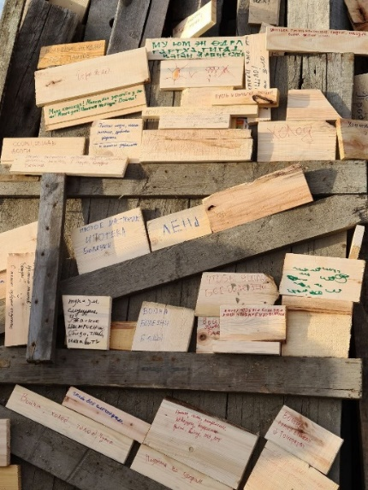
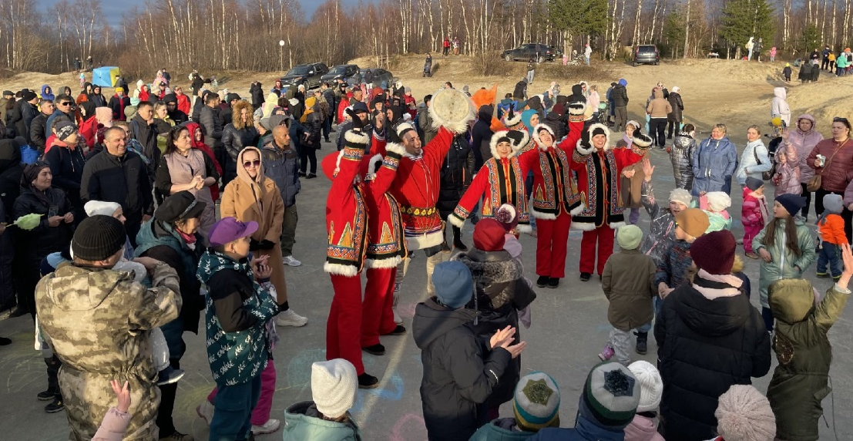
Первая волна
традиционный праздник, который ежегодно проходит у монумента «Мамонт».
Интерактивная программа со зрителями, игры для детей, места для корпоративного отдыха и праздничная торговля.
Традиционный обряд, полюбившийся жителям города, сжигание на костре чучела северной ведьмы Парнэко. Вместе с ведьмой, жители и гости города сжигают свои беды и невзгоды, бросая в костёр исписанные дощечки с «желаниями».

Slide 10
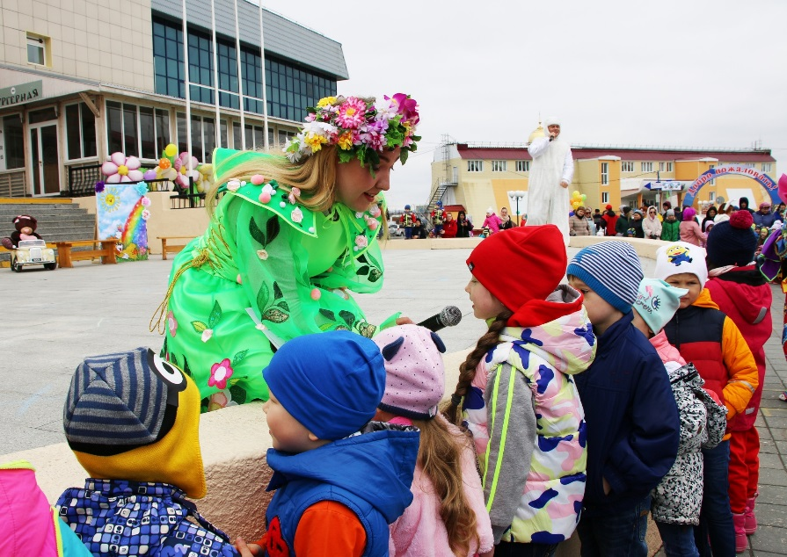
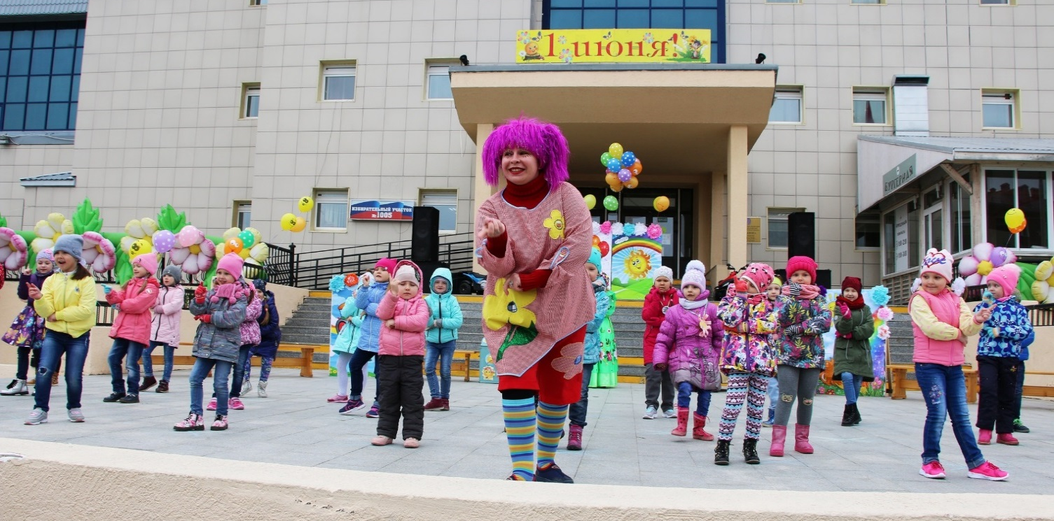
День защиты детей
это большая анимационная программа с играми, танцами, конкурсами и призами, а также большой хоровод, в котором активное участие принимают взрослые и дети.
Разнообразие фотозон, ярких образов и танцев создают атмосферу детства и беззаботности.
Юных гостей праздника поздравляют артисты и аниматоры в театральных костюмах.

Slide 11
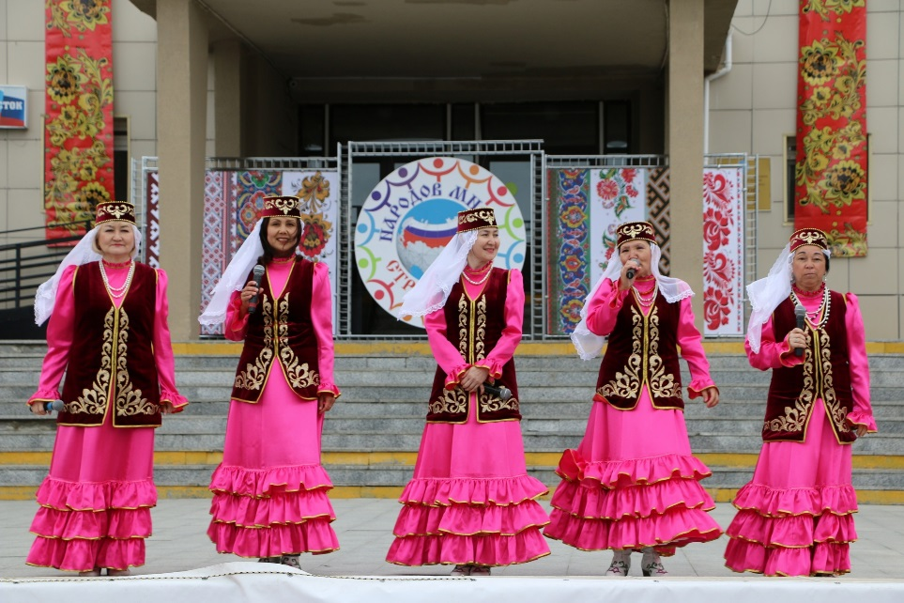
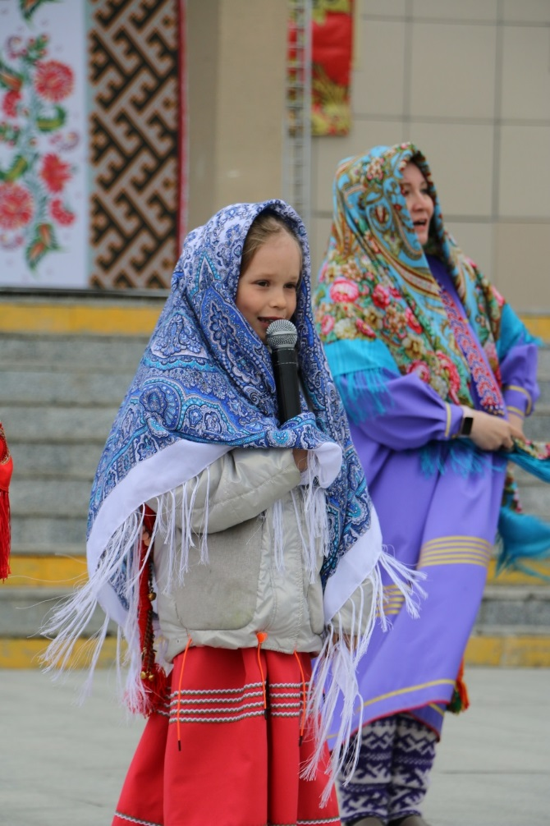
День России
один из самых главных праздников России проходит на главной городской площади, где собираются тысячи салехардцев и гостей города.
Празднование сопровождается творческими выступлениями артистов окружной столицы. Изюминкой праздника является выступление самодеятельных творческих коллективов, представляющих свою культуру.
По традиции учащиеся школ получают свои первые паспорта.

Slide 12
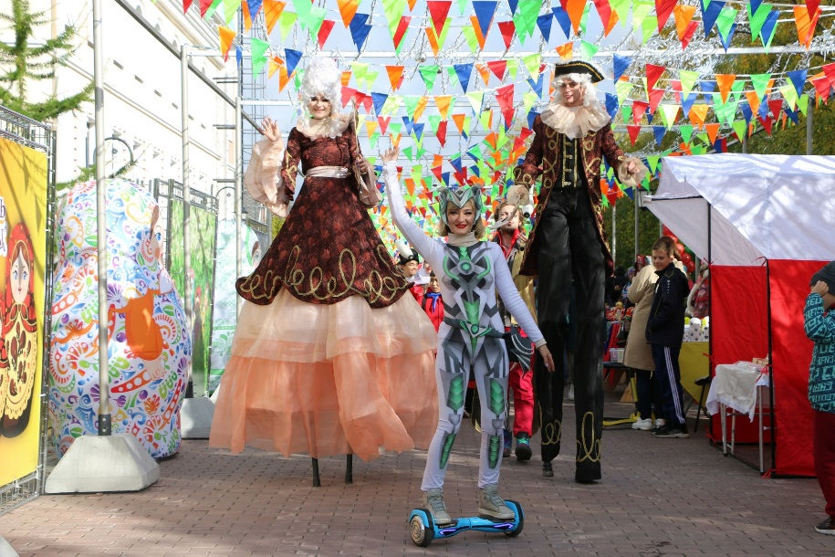
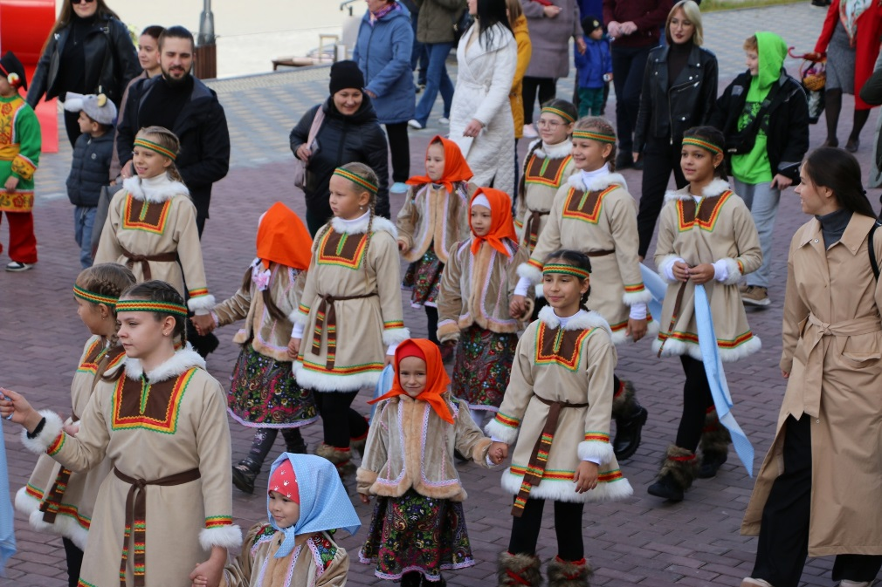
День города
одно из самых масштабных празднований окружной столицы, наполнено яркими образами в тематических костюмах, веселыми артистами и аниматорами, красочными фестивалями.
Гуляния проходят на главных улицах города, зазывая всех поучаствовать в необычных фотоссесиях, запоминающихся конкурсах и мастер–классах, а также продегустировать кулинарные блюда народов России.

Slide 13
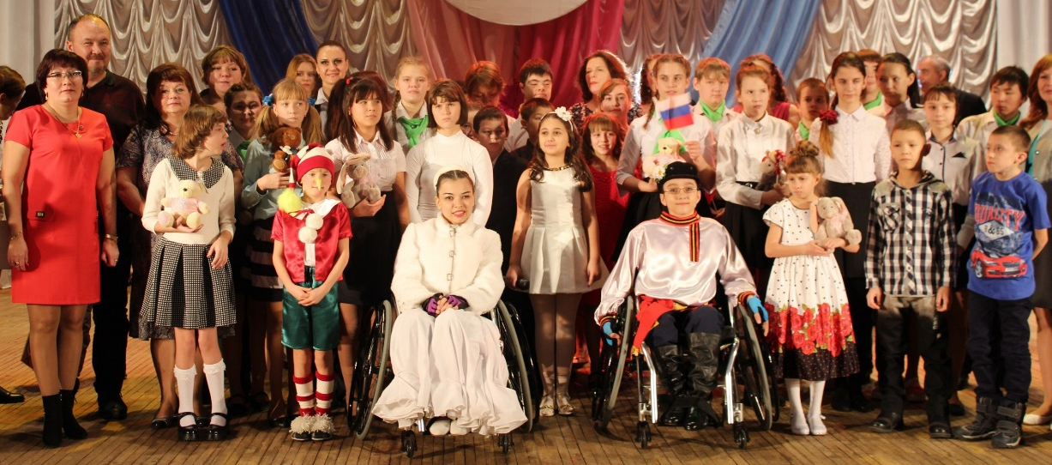
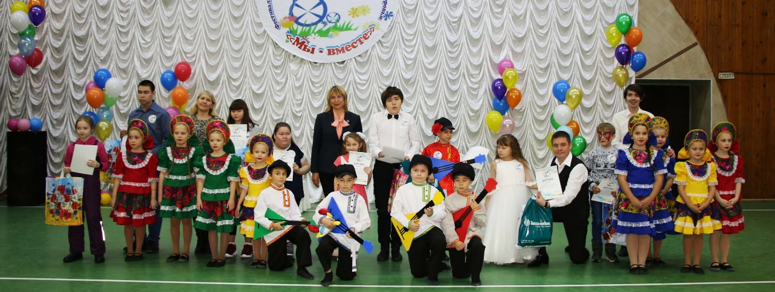
Фестиваль «Мы-вместе!»
это одно из самых важных мероприятий, для расширения всесторонних культурных связей и создания условий для полноценной духовной жизни людей с ограниченными возможностями, их реабилитации и интеграции в общество через культуру и искусство.
Фестиваль проходит в творческой атмосфере. Участники показывают свои таланты в хореографии, вокале, изобразительном искусстве и декоративно-прикладном творчестве.

Slide 14
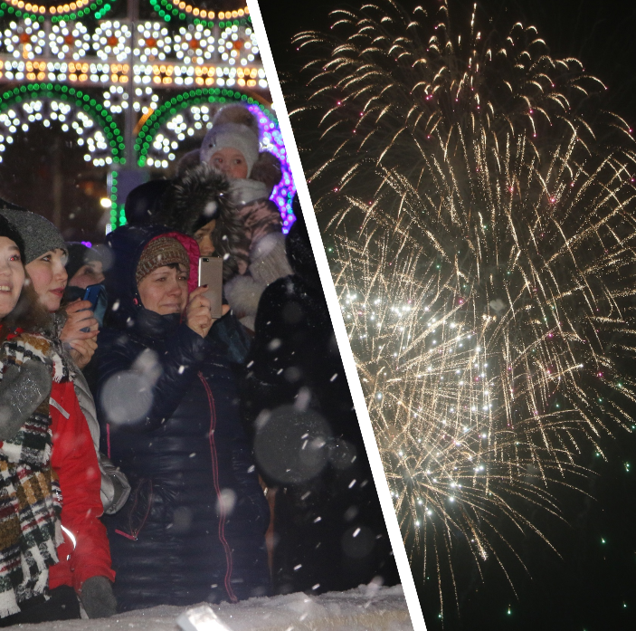
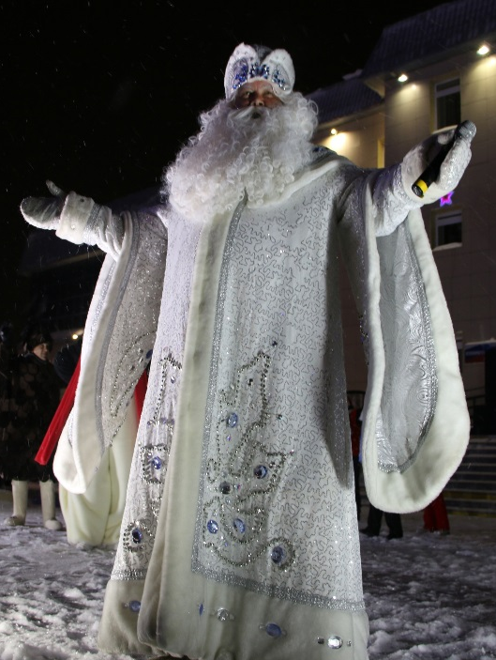
Открытие ледового городка
самое долгожданное и радостное мероприятие для жителей города.
Городская площадь с яркими новогодними украшениями, волшебными декорациями и тематическими ледовыми фигурами, собирает жителей города.
Открывает праздничное мероприятие Дед Мороз со Снегурочкой, а главным событием становится зажжение огней на главной Ёлке.

Slide 15
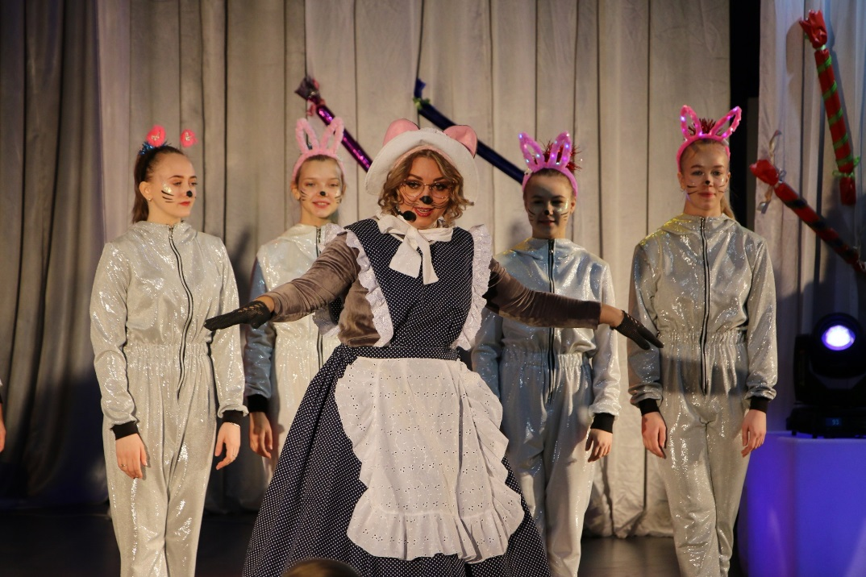
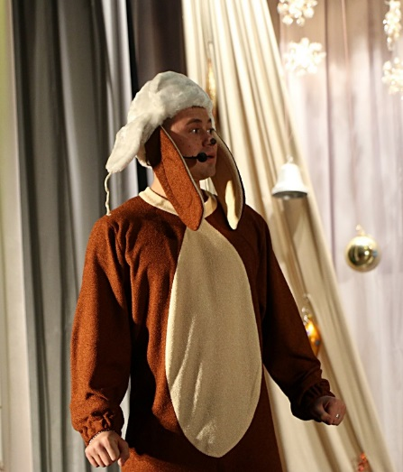
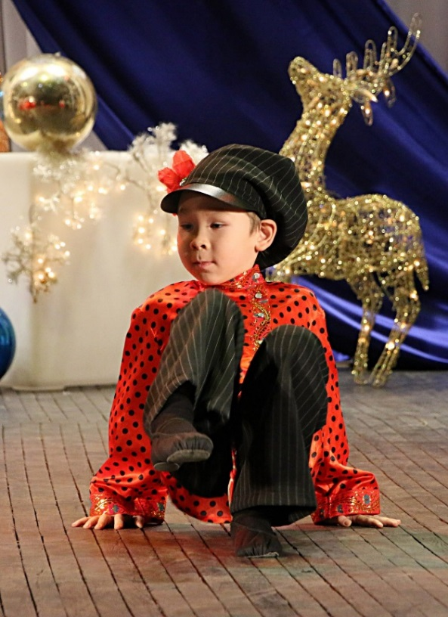
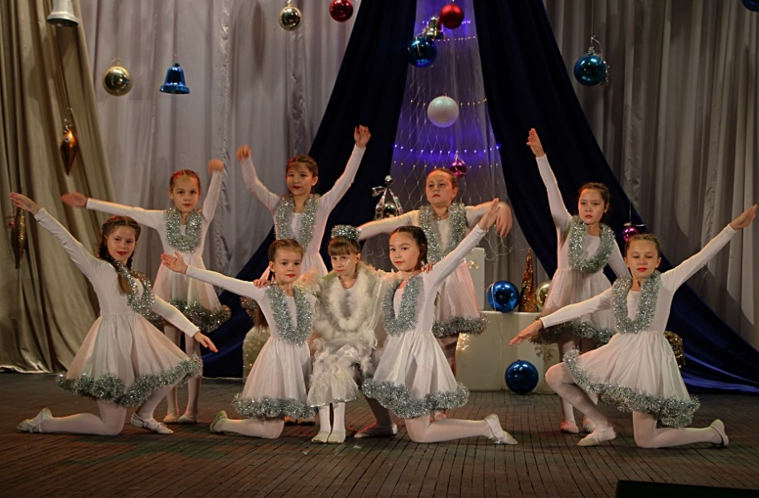
Новогодняя Ёлка для детей
самый сказочный праздник, подготовленный артистами ЦКиС «Геолог» с большим теплом и трепетом, для детей с ограниченными возможностями здоровья.
Яркие выступления, в которых принимают участия дети, создают атмосферу радости и волшебства.
А самая долгожданная часть праздника - это подарки от Деда Мороза и Снегурочки.

Slide 16
#Всегда с Вами!Всегда для Вас!
МАУК «ЦКиС «Геолог» – команда профессионалов-единомышленников, которая на протяжении 30-ти лет существования учреждения живёт и работает под девизом:

